Slide 1







Global Coffee AI
Kickoff do Projeto
Inteligência Artificial para análise estratégica do mercado global de café verde
Conectando Produtores
Análise Preditiva
Otimização de Mercado
25 de Junho de 2025

Slide 2


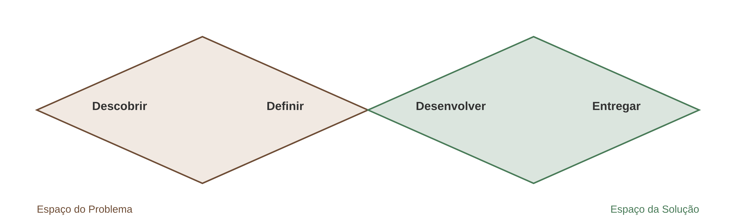




Metodologia: Duplo Diamante
Global Coffee AI
A metodologia do Duplo Diamante é um processo de design que combina pensamento divergente e convergente para resolver problemas complexos de forma estruturada e criativa.
Descobrir
Definir
Desenvolver
Entregar
Pesquisa aprofundada para entender o mercado de café verde, desafios e necessidades dos stakeholders.
Síntese das descobertas para identificar o problema central e definir o escopo da solução.
Idealização da solução, arquitetura técnica e funcionalidades da plataforma Global Coffee AI.
Definição do MVP, cronograma de desenvolvimento e plano de implementação.

Slide 3

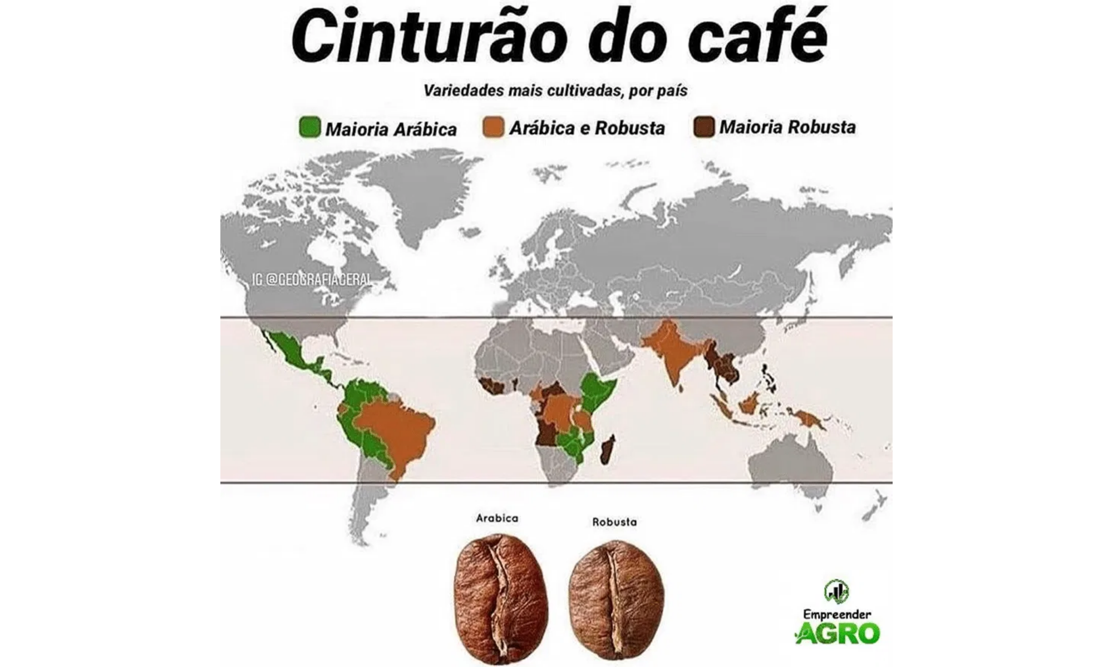
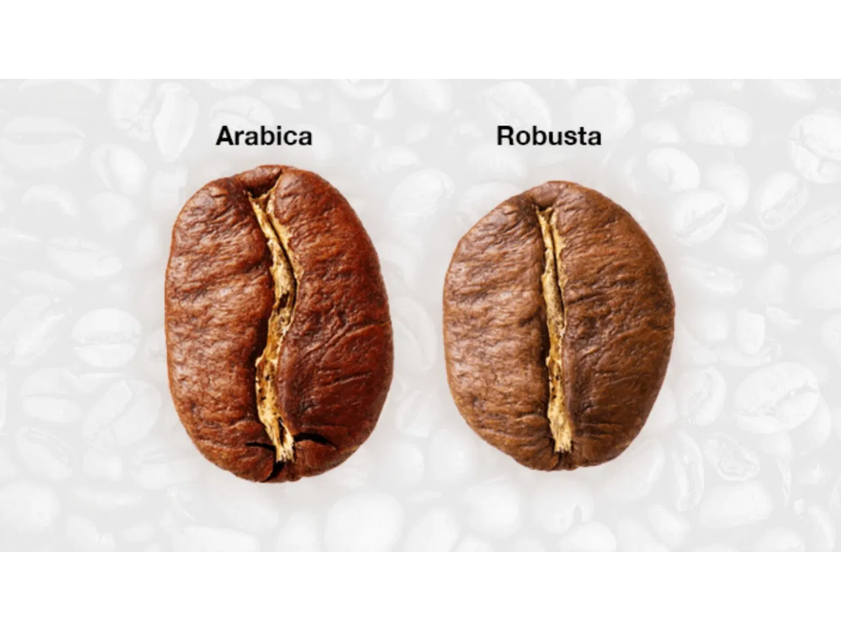
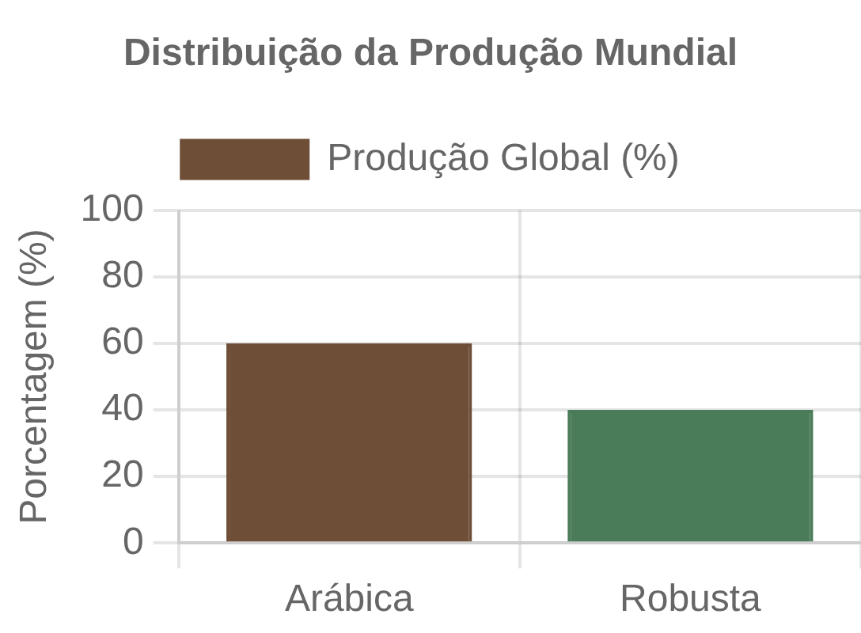
Fase de Descoberta
Global Coffee AI
Principais Descobertas
Mapa Global de Produção
Desafios dos Produtores
Variações climáticas e pragas
Flutuações de preço imprevisíveis
Acesso limitado a mercados
Dificuldades com certificações
Necessidades dos Consumidores
Garantia de qualidade e consistência
Rastreabilidade e transparência
Otimização de custos logísticos
Acesso a cafés especiais
Comparação Arábica vs. Robusta
Oportunidades de Mercado
Crescimento do mercado de cafés especiais
Digitalização da cadeia de suprimentos
Demanda por sustentabilidade
Expansão em mercados emergentes (China)
Insight principal:
Existe uma significativa assimetria de informações entre produtores e consumidores de café verde, criando ineficiências operacionais e financeiras em toda a cadeia de valor.

Slide 4

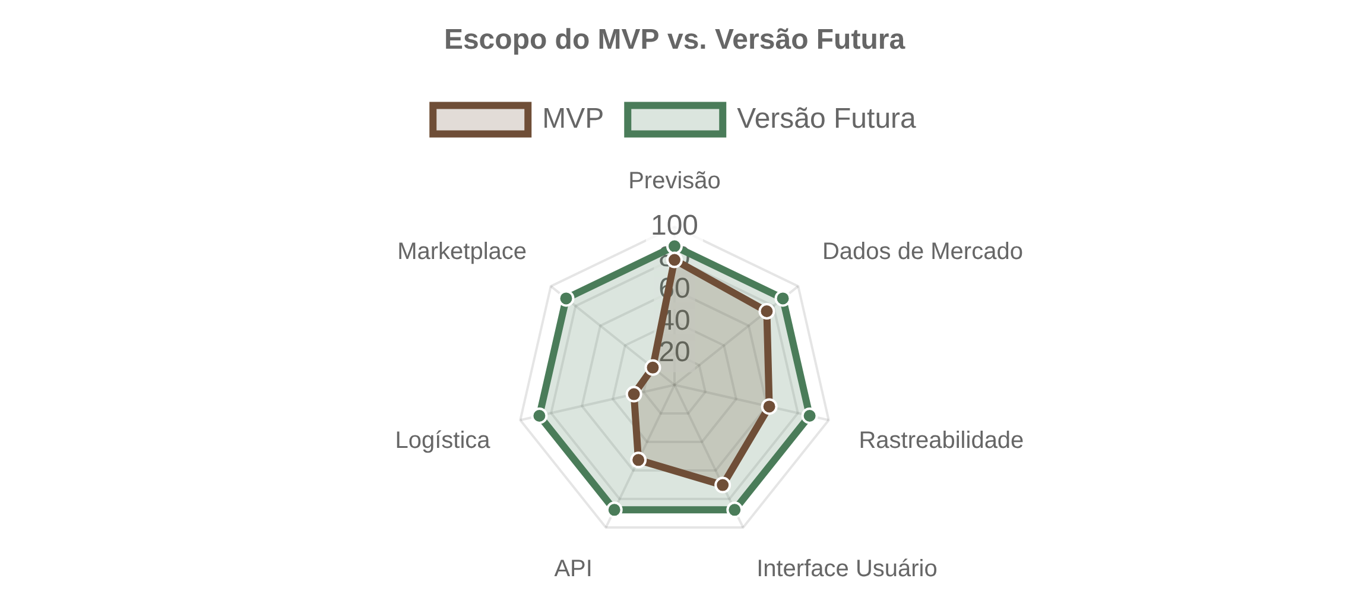
Fase de Definição
Global Coffee AI
`
Declaração do Problema
"O mercado global de café verde é caracterizado por uma significativa assimetria de informações e ineficiências operacionais, impedindo produtores e consumidores de otimizar suas operações."
Para Produtores
Para Consumidores
Previsões climáticas e de safra
Garantia de qualidade e rastreabilidade
Dados de mercado em tempo real
Acesso a uma oferta diversificada
Conexão direta com compradores
Insights sobre tendências de mercado
Escopo Inicial da Solução (MVP)
Inclusões Prioritárias
Exclusões do MVP
Previsão de produção e preços
Otimização logística avançada
Dashboard com dados de mercado
Marketplace completo
Análise de pegada de carbono
Rastreabilidade simplificada

Slide 5






Fase de Desenvolvimento
Global Coffee AI
Arquitetura da Solução
Coleta de Dados
Processamento
Backend
Frontend
Apache Kafka
Apache Spark
Flask
React.js
Apache NiFi
TensorFlow
PostgreSQL
D3.js
Python Scrapers
PyTorch
MongoDB
Tailwind CSS
Aplicação da IA
Previsão de produção e preços
Análise de qualidade do café
Identificação de tendências de mercado
Otimização de rotas logísticas

Slide 6





Produto Mínimo Viável (MVP)
Global Coffee AI
Módulo de Previsão
Rastreabilidade Simplificada
Previsão de produção por região e tipo de café
Registro básico de origem do café
Previsão de preços médios com intervalos de confiança
Visualização da jornada do café até o consumidor
Visualização de tendências e fatores influenciadores
Verificação de certificações e práticas sustentáveis
Módulo de Mercado
Interface e API
Dashboard de dados globais de produção e consumo
Dashboard web intuitivo e responsivo
Informações sobre principais empresas consumidoras
Funcionalidades de busca e filtro personalizados
Análise de tendências de mercado e regiões emergentes
API RESTful para integração com sistemas externos
Jornada do Usuário

Slide 7

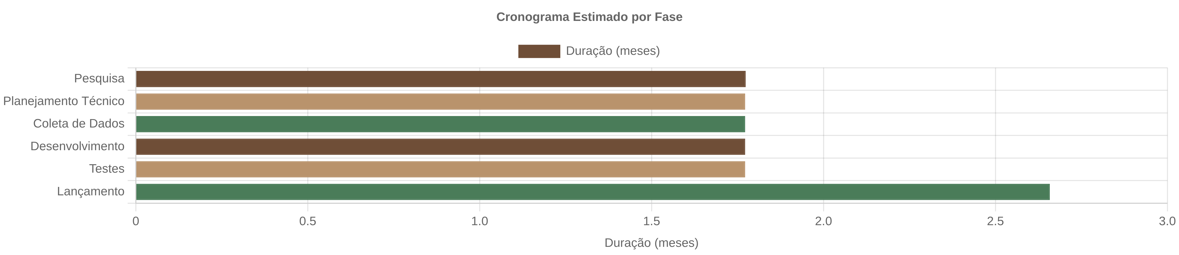



Cronograma e Próximos Passos
Global Coffee AI
Cronograma de Desenvolvimento
Fase de Pesquisa
Fase de Desenvolvimento
Fase de Lançamento
Jul-Ago 2025
Set 2025 - Fev 2026
Mar-Mai 2026
Coleta de dados ≥ 98%
Acurácia do modelo ≥ 85%
Tempo de resposta < 200ms
Validação com stakeholders
SLA de API: 99,5%
Adoção inicial ≥ 10%
Próximos Passos
Formação da equipe multidisciplinar
Validação do MVP com usuários-chave
Estabelecimento de parcerias estratégicas
Desenvolvimento do plano de marketing
Definição de métricas de sucesso detalhadas
Preparação da infraestrutura de suporte

Slide 8






Perguntas e Discussão
Obrigado pela atenção! Estamos abertos para responder suas perguntas e discutir os próximos passos do projeto Global Coffee AI.
contato@globalcoffeeai.com
www.globalcoffeeai.com
+55 (11) 9999-8888
Global Coffee AI - Conectando produtores e consumidores através da inteligência artificial

